Slide 1
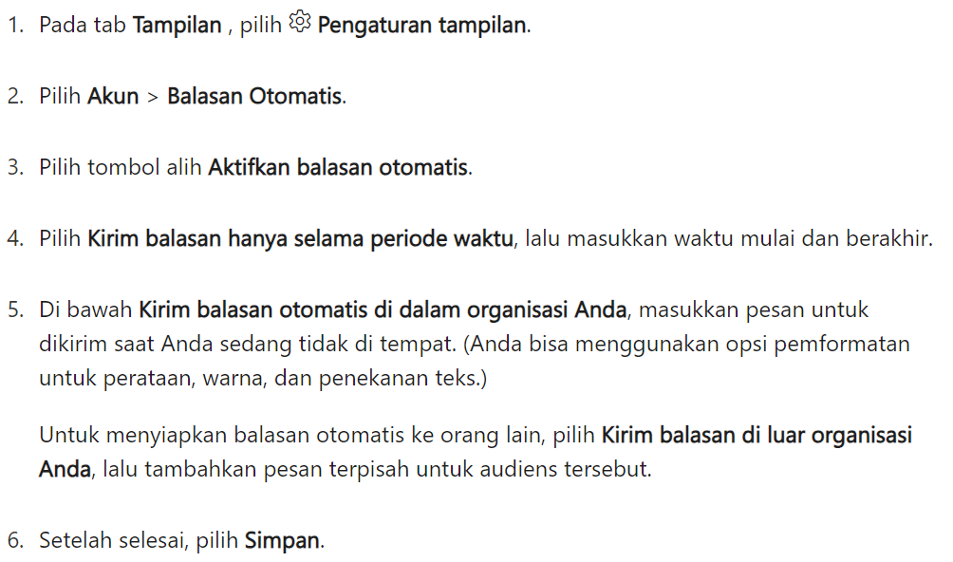
Email – Mengirim balasan otomatis di luar kantor dari Outlook untuk Windows
Untuk Outlook Baru :

Slide 2
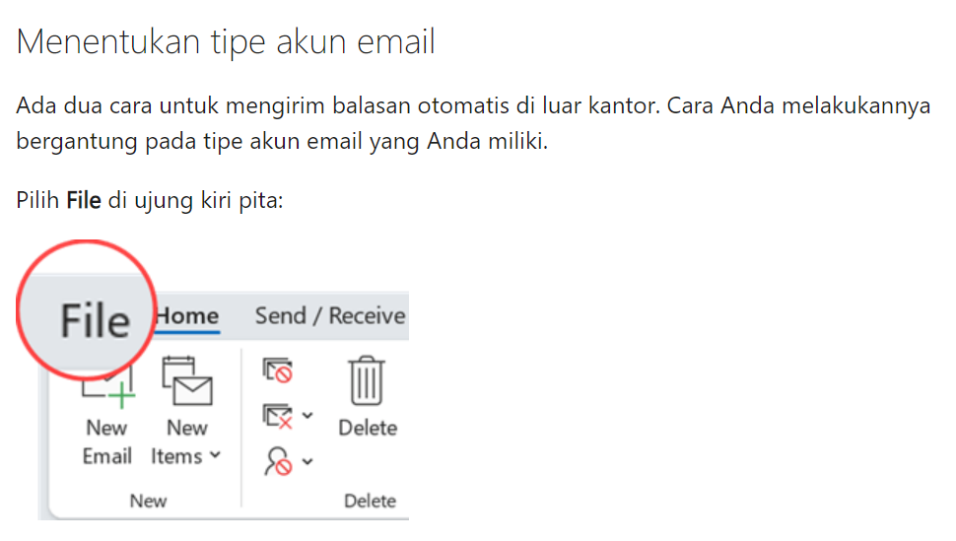
Email – Mengirim balasan otomatis di luar kantor dari Outlook untuk Windows
Untuk Outlook Klasik :

Slide 3
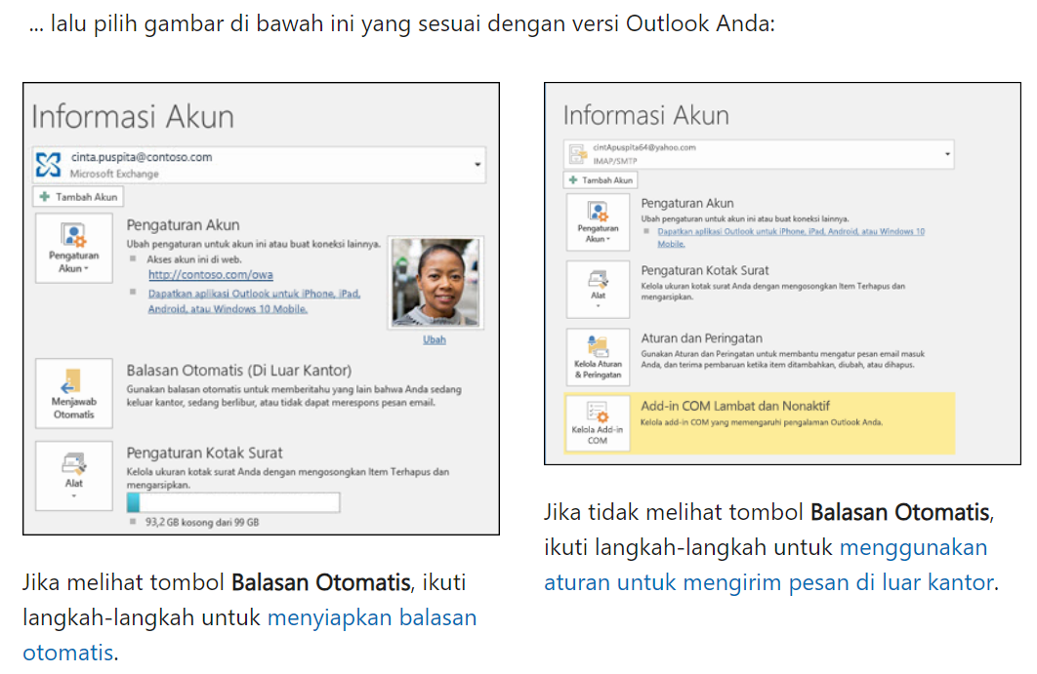
Email – Mengirim balasan otomatis di luar kantor dari Outlook untuk Windows
Untuk Outlook Klasik :

Slide 4
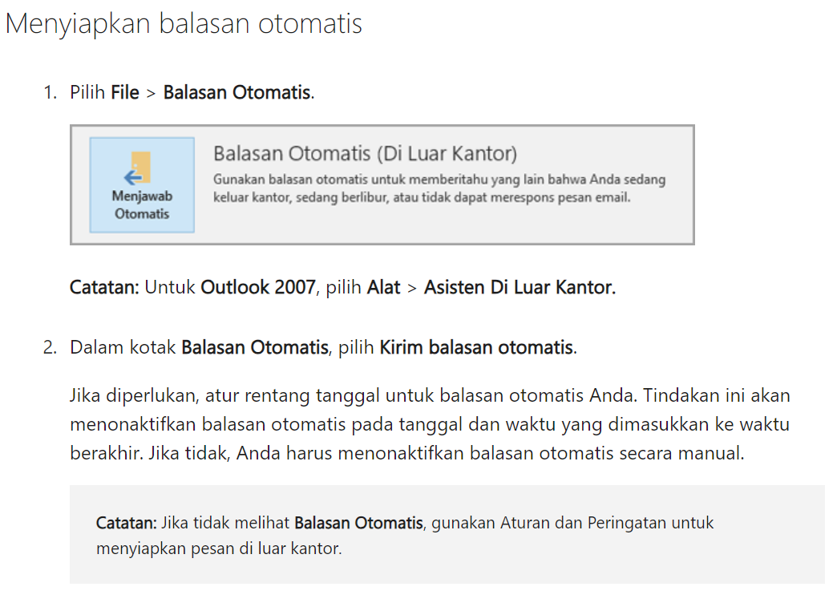
Email – Mengirim balasan otomatis di luar kantor dari Outlook untuk Windows
Untuk Outlook Klasik :

Slide 5
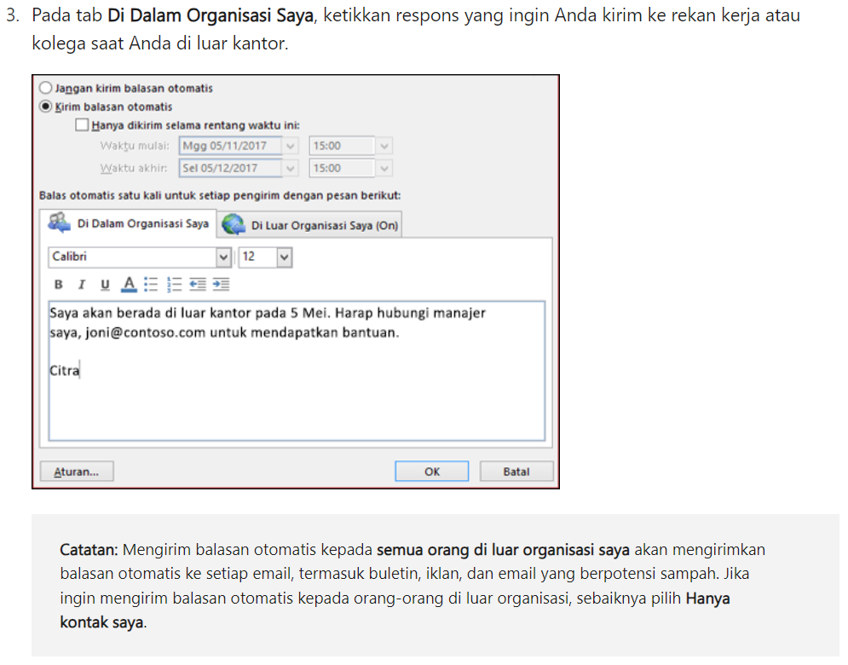
Email – Mengirim balasan otomatis di luar kantor dari Outlook untuk Windows
Untuk Outlook Klasik :

Slide 6
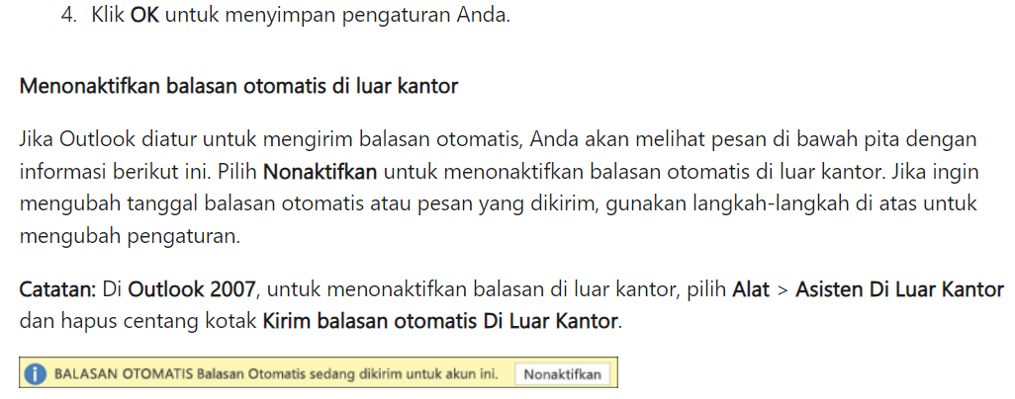
Email – Mengirim balasan otomatis di luar kantor dari Outlook untuk Windows
Untuk Outlook Klasik :

Slide 7
Email – Mengirim balasan otomatis di luar kantor dari Outlook untuk Windows
Referensi :
https://support.microsoft.com/id-id/office/mengirim-balasan-otomatis-di-luar-kantor-dari-outlook-untuk-windows-9742f476-5348-4f9f-997f-5e208513bd67#ID0EBBF=Classic_Outlook

